Slide 1
Java入门与环境搭建

Slide 2
本章内容
目录
Java基础知识结构图及基础知识
基础常识
最新编程语言排名
Java语言的应用方向
Java语言的特点
Java程序运行机制
编写第一个Java程序
Eclipse的介绍
注释

Slide 3
Java基础知识结构图
Java环境搭建
基础程序设计
数据类型
运算符
流程控制
数组
面向对象编程
类和对象
属性
方法
三大特征
接口
应用程序开发
MySQL
JDBC
集合
常用类
异常处理
IO
多线程
网络编程

Slide 4
建议
主动思考
切忌眼高手低
让编程更简单的方法：敲，多敲!
最重要的编程规范：加注释

Slide 5
基础常识
软件
软件，即一系列按照特定顺序组织的计算机数据和指令的集合。有系统软件和应用软件之分。
人机交互方式
图形化界面(Graphical User Interface GUI)这种方式简单直观，使用者易于接受，容易上手操作。
命令行方式(Command Line Interface CLI)：需要有一个控制台，输入特定的指令，让计算机完成一些操作。较为麻烦，需要记录住一些命令。

Slide 6
基础常识
常用的DOS命令
dir（directory） : 列出当前目录下的文件以及文件夹
md（make directory） : 创建目录
rd（remove directory） : 删除目录
cd空格 （change directory）: 进入指定目录
cd.. : 退回到上一级目录
cd \: 退回到根目录
exit : 退出 dos 命令行

Slide 7
基础常识
什么是计算机语言
语言：是人与人之间用于沟通的一种方式。例如：中国人与中国人用普通话沟通。而中国人要和英国人交流，就要学习英语。
计算机语言（编程语言）：人与计算机交流的方式。如果人要与计算机交流，那么就要学习计算机语言。计算机语言有很多种，如：C，C++，Java，PHP等。

Slide 8
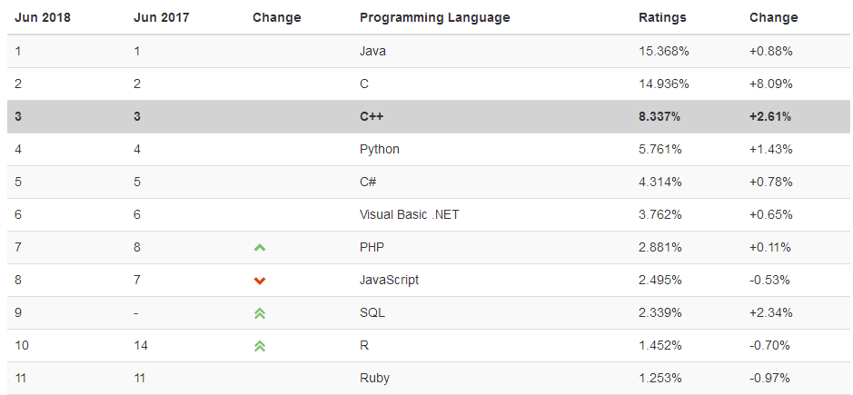
最新编程语言排名
http://www.tiobe.com/tiobe_index

Slide 9
Java语言的应用方向
从Java的应用领域来分，Java语言的应用方向主要表现在以下几个方面：
企业级应用：主要指复杂的大企业的软件系统、各种类型的网站。Java的安全机制以及它的跨平台的优势，使它在分布式系统领域开发中有广泛应用。应用领域包括金融、电信、交通、电子商务等。
Android平台应用：Android应用程序使用Java语言编写。Android开发水平的高低很大程度上取决于Java语言核心能力是否扎实。
移动领域应用：主要表现在消费和嵌入式领域，是指在各种小型设备上的应用，包括手机、PDA、机顶盒、汽车通信设备等。

Slide 10
Java语言的特点
特点一：面向对象
两个基本概念：类、对象
三大特性：封装、继承、多态
特点二：健壮性
吸收了C/C++语言的优点，但去掉了其影响程序健壮性的部分。如：指针、内存的申请与释放等
特点三：跨平台性
跨平台性：通过Java语言编写的应用程序在不同的系统平台上都可以运行。一次编译，处处运行

Slide 11
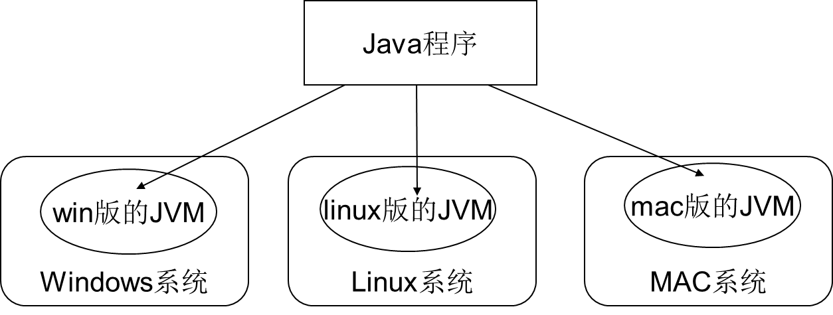
跨平台性
Notes:
通过Java语言编写的应用程序在不同的系统平台上都可以运行。
原理是什么？
只要在需要运行Java应用程序的操作系统上，先安装一个Java虚拟机(JVM Java Virtual Machine)即可。由JVM来负责Java程序在该系统中的运行。
因为有了JVM，所以同一个Java程序在三个不同的操作系统中都可以执行。这样就实现了Java程序的跨平台性。也称为Java具有良好的可移植性。
注意：我们说的Java跨平台是指的Java语言跨平台，编写好的Java程序通过编译可以在不同的操作系统上运行。JVM不是跨平台的，不同的操作系统上需要安装不同的JVM才能保证Java的跨平台性。

Slide 12
Java程序运行机制
Java两大核心机制
Java虚拟机（Java Virtual Machine）
垃圾收集机制（Garbage Collection）

Slide 13
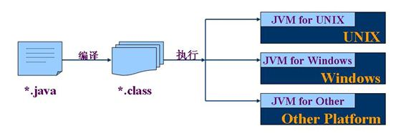
核心机制—Java虚拟机
JVM是一个虚拟的计算机，具有指令集并使用不同的存储区域。负责执行指令，管理数据、内存、寄存器。
JVM 用于运行 Java 应用程序。
对于不同的平台，有不同的虚拟机。
Java虚拟机机制屏蔽了底层运行平台的差别，实现了“一次编译，到处运行”。

Slide 14
核心机制—垃圾回收
垃圾回收：将不再使用的内存空间进行回收。
在 C/C++ 等语言中，由程序员负责回收无用内存。
Java 不需要程序员负责回收无用的内存：它提供一种系统级线程跟踪存储空间的分配情况。并在JVM空闲时，检查并释放那些可被释放的存储空间。
垃圾回收在 Java 程序运行过程中自动进行，程序员无法精确控制和干预。

Slide 15
编写第一个 Java 应用程序
什么是JDK, JRE
下载及安装 JDK
编写第一个 Java 应用程序
显示已知文件类型的扩展名
配置环境变量 path
main 方法和输出语句
其它细节
注释
Java API 帮助文档

Slide 16
什么是JDK，JRE
简单而言，使用 JDK 的提供的开发工具完成 java 程序的开发，使用 JRE 运行开发好的 Java 应用程序。
JDK(Java Development Kit Java开发工具包)：JDK是提供给 Java 开发人员使用的，其中包含了 java 的开发工具，也包括了JRE。所以安装了JDK，就不用在单独安装JRE了
JRE(Java Runtime Environment Java运行环境) ：包括Java虚拟机(JVM：Java Virtual Machine)和 Java 程序所需的核心类库等，如果想要运行一个开发好的Java程序，计算机中只需要安装JRE即可。

Slide 17
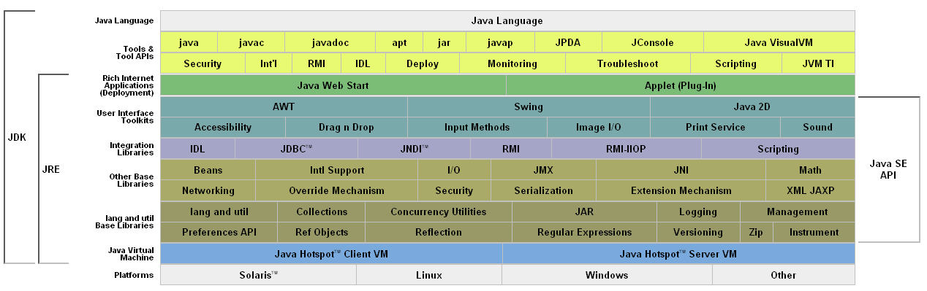

JVM、JRE、JDK 关系

Slide 18
JDK的介绍
JDK(Java Development Kit)
是Sun公司针对Java开发员的产品。
JDK是整个Java的核心，
其中包括Java的运行环境（Java Runtime Envirnment）
，一堆Java工具和Java基础类库（rt.jar）。

Slide 19
JDK的介绍
JDK的基本组件包括：.javac — 编译器，将源程序转为字节码；.jar — 打包工具，将相关的类文件打包成一个文件；.javadoc — 文档生成器，从源码注释中提取文档；.jdb — debugger，查错工具；.java — 运行编译后的Java程序（后缀为.class）
JDK的下载需要在Oracle公司的官方网站（www.oracle.com）上进行

Slide 20
下载、安装JDK
官方网址：
www.oracle.com
安装JDK
傻瓜式安装，下一步即可。
建议：安装路径不要有中文或者特殊符号如空格等。
当提示安装 JRE 时，可以选择不安装。
我们这里使用绿色版，直接解压到不包含中文或者特殊符号的路径下即可

Slide 21
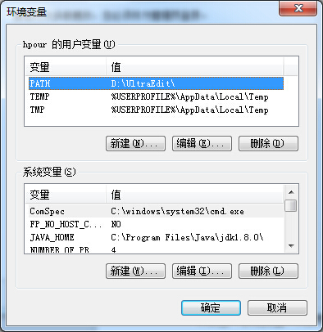
环境变量的配置
环境变量的配置：在“我的电脑”中的“属性”里配置
JAVA_HOME和PATH
Notes:
JAVA_HOME指定了JDK的根目录；%PATH% 代表的是可执行文件的搜索路径。

Slide 22
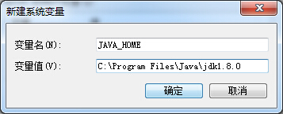
环境变量的配置
JAVA_HOME：JDK的路径
例：C:\Program Files\Java\jdk1.8.0

Slide 23
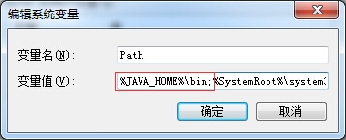
环境变量的配置
Path：windows系统执行命令时需要搜索的路径
例如：%JAVA_HOME%\bin;

Slide 24
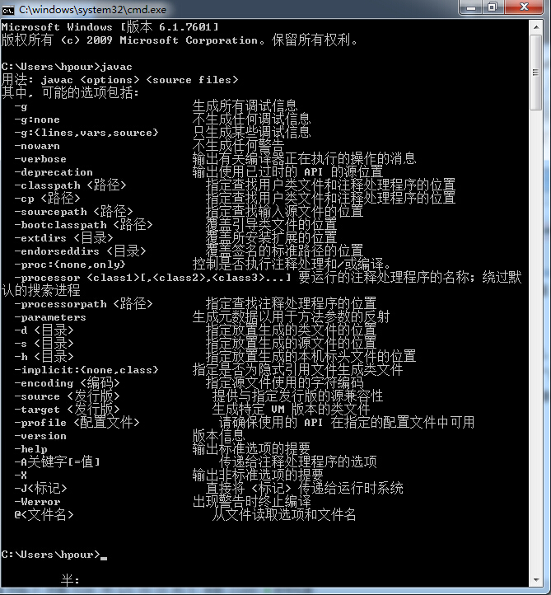
环境变量的配置
验证：在DOS模式下
Javac 命令编译
Java 命令运行

Slide 25
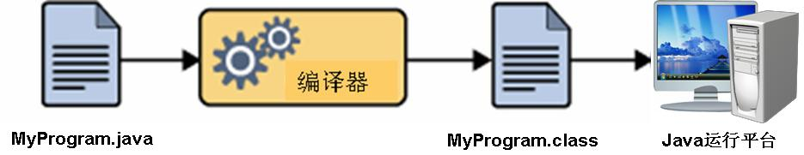
Java程序的开发步骤
三步走
1、编写源程序
2、编译源程序
3、运行

Slide 26
第一个Java程序
利用记事本编写代码：
public class HelloWorld{
public static void main(String[] args){
System.out.println("Hello World!");
}
}

Slide 27
第一个Java程序
保存记事本，将文件保存到D盘，文件名为HelloWorld.java。
文件保存时需注意：
记事本默认会为文件增加扩展名.txt

Slide 28
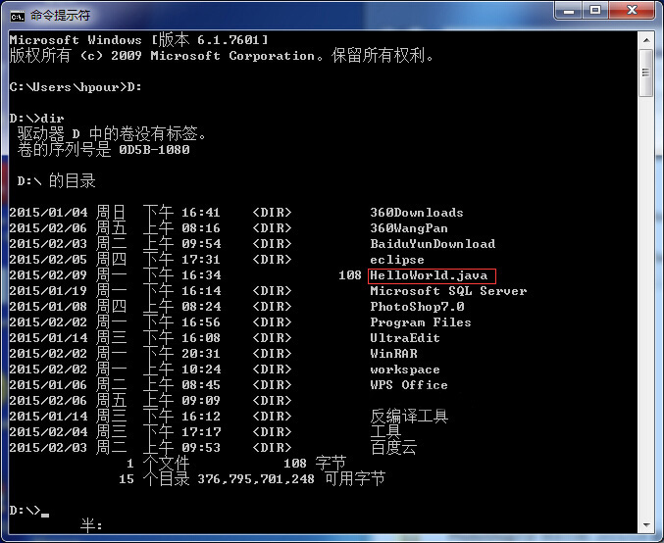
第一个Java程序
编译源代码
在“开始”菜单中的“附件”菜单中运行“命令提示符”，
将路径切换至D盘，使用dir命令可查看D盘中的所有文件。

Slide 29
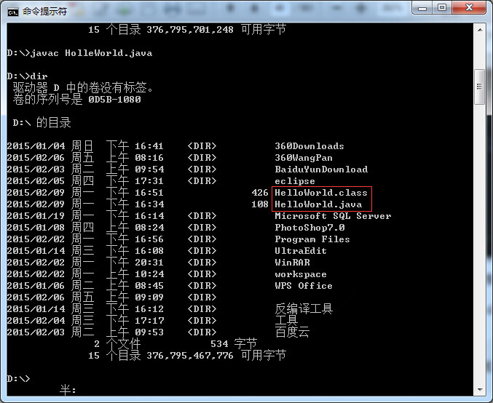
第一个Java程序
运行javac HelloWorld.java命令，
再使用dir命令查看D盘中的文件，得到结果
可以发现，在D盘中多了一个名为HelloWorld、类型为class的文件

Slide 30
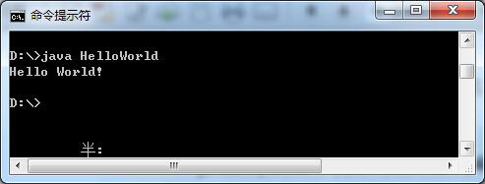
第一个Java程序
运行class文件
继续输入“java HelloWorld”，单击回车键，可得到结果如下
可以看到，在DOS控制台中输出了“Hello World!”。
这样就完成了第一个Java程序的开发与运行。

Slide 31
Eclipse的介绍
Eclipse最初由OTI和IBM两家公司的IDE产品开发组创建，
起始于1999年4月。它是目前最流行的Java集成开发工具之一，
基于Java语言编写，并且是开源的、
可扩展的（IDE，Integrated Development Environment）开发工具。
Eclipse为编程人员提供了一流的Java程序开发环境，
它的平台体系结构是在插件概念的基础上构建的，
而插件也是Eclipse的特色之一，
同时也是其区别于其他开发工具的特征之一。

Slide 32
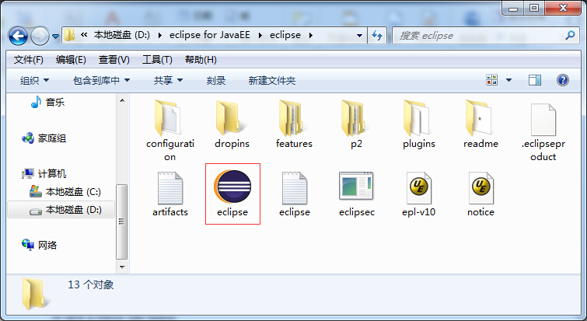
Eclipse的下载与安装
在任意搜索网站（例如百度）中搜索Eclipse，选择Eclipse官网并选择合适的版本进行下载。
保存下载的文件，并解压至非中文的目录下。这样就完成了Eclipse的安装，双击“eclipse.exe”即可运行Eclipse。

Slide 33
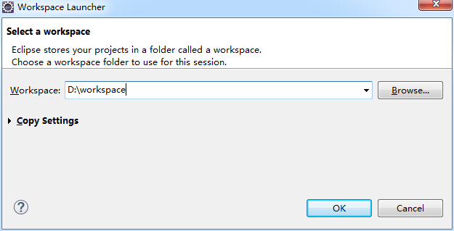
Eclipse的介绍
Eclipse的工作界面
启动时会默认设置工作空间，也可以自行设置其他目录，建议为非中文目录。工作空间用于保存Eclipse建立的程序项目和相关配置。

Slide 34
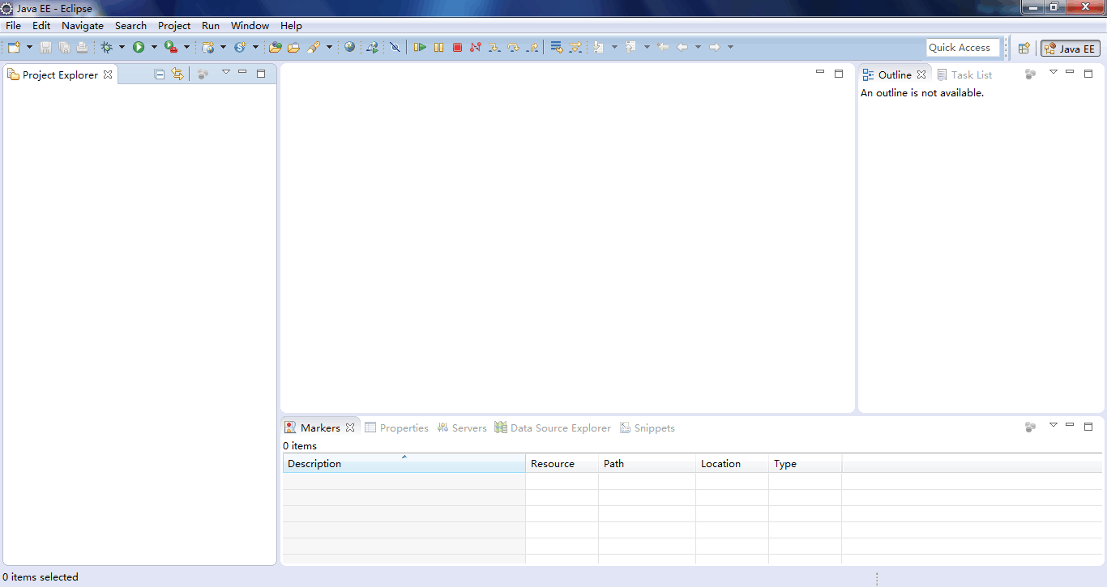
Eclipse的介绍
Eclipse工作台是编程人员开发程序的主要场所，
它主要由标题栏、菜单栏、工具栏、编辑器、透视窗以及相关视图组成。
Eclipse可以将各种插件无缝地集成到工作台中，也可以在工作台中开发各种插件。

Slide 35
Eclipse的介绍
使用Eclipse进行Java项目开发
修改编码格式。设置jdk
新建Java项目
创建Java类文件
编写Java源代码
运行并得到结果
示例：Hello World

Slide 36
注意程序中的细节
编写规则：
Java源文件以“java”为扩展名。源文件的基本组成部分是类（class），如本类中的HelloWorld类。
一个源文件中最多只能有一个public类。其它类的个数不限，如果源文件包含一个public类，则文件名必须按该类名命名。
Java应用程序的执行入口是main()方法。它有固定的书写格式：public static void main(String[] args) {...}
Java语言严格区分大小写。
Java方法由一条条语句构成，每个语句以“;”结束。
大括号都是成对出现的，缺一不可。

Slide 37
注释
注释：用于解释说明程序的文字。
提高了代码的阅读性
Java中的注释类型：
单行注释
多行注释
文档注释（java 特有）
注释是一个程序员必须要具有的良好编程习惯。
将自己的思想通过注释先整理出来，再用代码去体现

Slide 38
注释
单行注释
格式： //注释文字
多行注释
格式： /* 注释文字 */
对于单行和多行注释，被注释的文字，不会被JVM（java虚拟机）解释执行。
多行注释里面不允许有多行注释嵌套。

Slide 39
Java 的API文档
API （Application Programming Interface,应用程序编程接口）是 Java 提供的基本编程接口。
Java语言提供了大量的基础类，因此 Oracle 也为这些基础类提供了相应的API文档，用于告诉开发者如何使用这些类，以及这些类里包含的方法。

Slide 40
Thank you

